Slide 1

CHÀO MỪNG QUÝ THẦY CÔ ĐẾN DỰ GIỜ LỚP
MÔN SINH HỌC LỚP 8

Slide 2

PHÒNG GIÁO DỤC VÀ ĐÀO TẠO QUẬN 8 TRƯỜNG THCS LÝ THÁNH TÔNG
CHÀO MỪNG QUÝ THẦY CÔ
CÁC EM HỌC SINH VỀ DỰ BUỔI HỌC HÔM NAY
Giáo viên: QUÁCH THÚY HẰNG

Slide 3
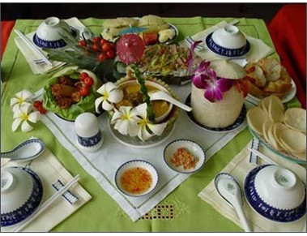
Bài 27: Tiêu hóa ở dạ dày

Slide 4
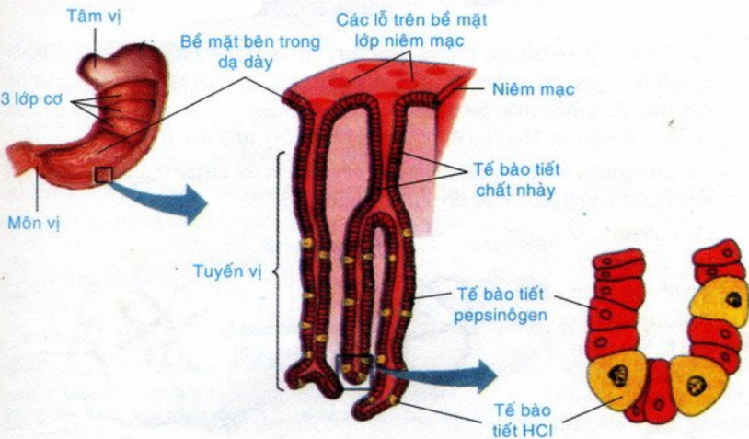
Hình 27-1:Cấu tạo dạ dày và niêm mạc của nó

Slide 5
Câu hỏi
Trình bày các đặc điểm chủ yếu của dạ dày?
Căn cứ vào đạc điểm cấu tạo, dự đoán xem ở dạ dày có thể diễn ra các hoạt động tiêu hóa nào?

Slide 6
Nội dung bài
I/ Cấu tạo dạ dày
Thành dạ dày có cấu tạo 4 lớp: gồm màng bọc, lớp cơ, lớp dưới niêm mạc và lớp niêm mạc
-Dạ dày có hình dạng túi thắt 2 đầu với lớp cơ rất dày và khỏe( gồm 3 lớp cơ: cơ dọc, cơ vòng và cơ chéo), lớp niêm mạc có nhiều tuyến tiết dịch vị.

Slide 7
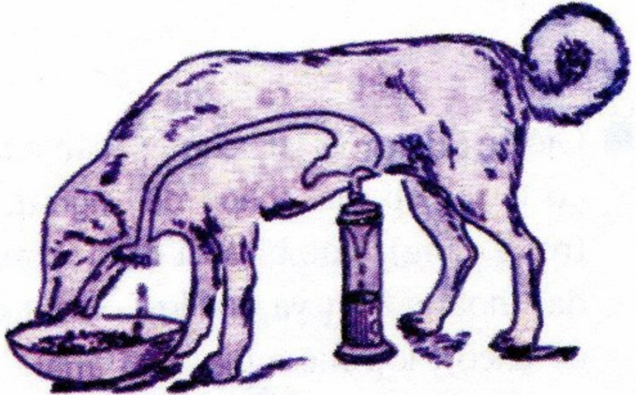
II/ Tiêu hóa ở dạ dày:
Thí nghiệm:

Slide 8
Bảng 27:Các hoạt động biến đổi thức ăn ở dạ dày:
Biến đổi thức ăn ở dạ dày | Các hoạt động tham gia | Các thành phần tham gia hoạt động | Tác dụng của hoạt động
Biến đổi lý học | - Sự tiết dịch vị. - sự co bóp của dạ dày. | - Tuyến vị - Các lớp cơ của dạ dày | - Hoà loãng thức ăn. - Đảo trộn thức ăn cho thấm đều dịch vị
Biến đổi hoá học | Hoạt động của enzim pepsin | Enzim pepsin | Phân cắt chuổi protêin thành các chuổi a.a ngắn

Slide 9
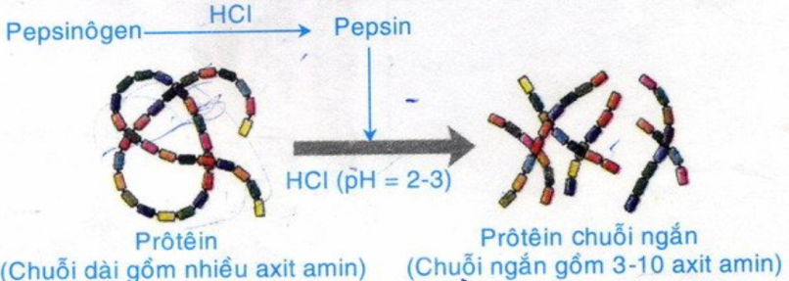

Slide 10
Câu hỏi:
Sự đẩy thức ăn xuống ruột nhờ hoạt động nào?
Loại thức ăn gluxit và lipit được tiêu hoá như thế nào trong dạ dày?
Tại sao dịch vị tiêu hoá protêin trong thức ăn nhưng lại không tiêu hoá được protêin trong niêm mạc dạ dày?

Slide 11
Nội dung
2. Tiêu hoá ở dạ dày
Sự biến đổi thức ăn trong dạ dày gồm:
biến đổi lí học:thức ăn được đảo trộn nhờ sự co bóp của dạ dày( có các lớp cơ)và được hòa loãng nhờ tuyến vị tiết dịch vị
Biến đổi hóa học:các enzim pepsin phân cắt proteinchuoosix dài thành các chuỗi ngắn gồm 3- 10 axit amin
Các loại thức ăn gluxit, lipit chỉ được biến đổi về mặt lí học
Thời gian lưu lại thức ăn trong dạ dày từ 3 đến 6 giờ tuỳ vào loại thức ăn.
Thức ăn được đẩy xuóng ruột nhờ hoạt động của cơ vòng môn vị do sự chênh lệch độ pH ở dạ dày và ruột non.

Slide 12
Củng cố
Ở dạ dày có diễn ra những hoạt động tiêu hóa nào?
Những chất nào bị biến đổi lí học?
Những chất nào bị biến đổi hóa học?
Đọc mục “Em có biết”

Slide 13
Dặn dò
Học thuộc bài theo câu hỏi trong SGK.
Xem trước bài 28 “ Tiêu hóa ở ruột non”

Slide 14

Tiết học đến đây là kết thúc, chúc các em và quý thầy cô một ngày vui vẻ

